Slide 1



第9章 临时性组织
贺晓霞
2025年8月

Slide 2

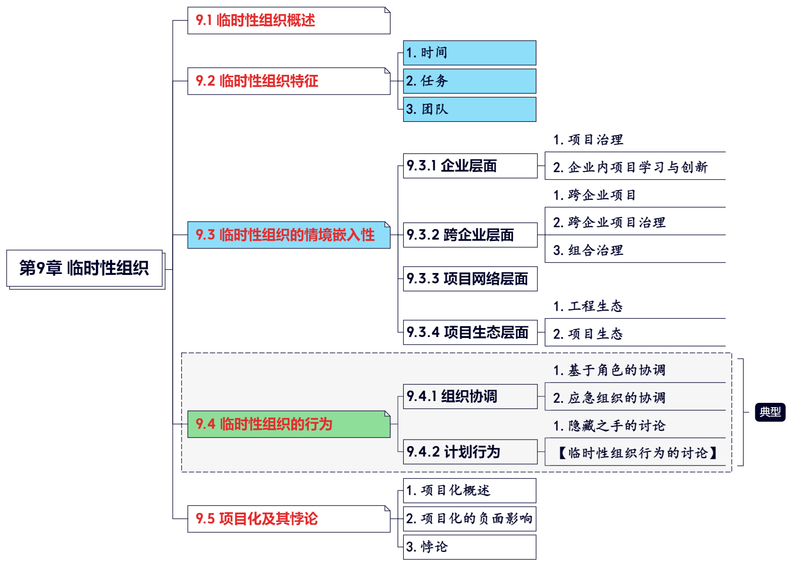
第9章 临时性组织
章节框架

Slide 3
9.1临时性组织概述
Lundin和Soderholm（1995）提出临时性组织的特征：
任务
时间
团队
转变
转变：指临时性组织的目标是改变或实现特定对象。
Notes:
（物理对象、流程/系统、状态/情境、知识/能力等）。

Slide 4
9.1临时性组织概述
第二个里程碑是Engwall（2003）：
临时性组织的情境维度
《没有一个项目是孤岛：连接项目与历史和情境》
除了项目管理体系外，项目管理受时间和组织维度的情境影响。
时间维度指过去、现在和未来相互联系；
组织维度情境需要考虑项目所处情境的社会规范、价值观、惯例，以及情境中并行的其他事件等。

Slide 5
9.1临时性组织概述
Bakker（2010）：临时性组织定义为针对一项复杂任务共同工作了一段有限时间的组织群体。
临时性组织的时间、团队、任务、情境维度的特征。（如表9-1）
企业层面情境
社会情境
Bakker等（2016）：
作者提出临时性组织应当关注过程、形式和视角，并提出临时性组织研究的三大挑战和机遇。
怎么理论化和应对时间和临时性
实证研究临时性组织
永久性和临时性的内涵及联系

Slide 6
9.1临时性组织概述
HadidaBurke和Morley（2016）：临时性组织综述（个人和团队层面、任务特征、临时性与永久性间的矛盾、网络与组织域、项目绩效）
Hadida等（2018）：临时性营销组织
Ghazimatin等（2021）：实证拓展
时间
任务
团队
情境

Slide 7
9.2 临时性组织特征
有限性：起止时间
线性形式存在：一次性、非循环；周期性；（短期？长期？）
1.时间
将来完成时：投射性
时间压力：时间长与短，不同时点影响团队状态、协同和资源分配
独特性：任务发展的不确定性、与环境交互，具有柔性和创造行
2.任务
有限性：任务占用时间有限
转换性：改变或实现某状态，甚至影响参与主体行为或价值观的改变

Slide 8
9.2 临时性组织特征
团队以任务为导向：动态性
3.团队
团队有事先明确的开始与结束时点
团队依赖于其他组织环境：项目结束返回永久性组织或其他组织
团队成员的项目化职业：个人职业发展与项目成败紧密相关

Slide 9
9.3临时性组织的情境嵌入性
情境嵌入性是指临时性组织行为是组织和情境的交互作用所形成。嵌入并非是将情境剥离出来进行单独分析，而是将情境与临时性组织进行整体性分析，两者构成有机整体。
社会情境
生态
网络
企业
项目
个人
文化认知
时间情境
过去 现在 未来
社会规范
规制
制度情境

Slide 10
9.3临时性组织的情境嵌入性
（3）社会情境的嵌入性
社会情境包括：①企业内；②跨企业团队；③项目网络和项目生态。各层级所依赖的作用机制存在差异，同时相互影响。
表9-3 不同层级的对比
 | 企业内 | 跨企业 | 项目网络/生态
组织层级 | 项目团队 | 跨企业团队 | 网络组织
作用机制 | 授权、监督、考核等 | 合同、关系 | 信息共享、声誉约束
效果 | 团队绩效 | 合作绩效 | 网络绩效

Slide 11
9.3临时性组织的情境嵌入性
项目治理是企业为了保持项目的决策和执行与企业发展目标一致，体现在结构、机制、人员能力三者的结合。
发展
理论基础
1.项目治理
定义：
①项目治理结构：纵向（设置分层分级管理）
②项目治理机制：决策、资源、激励；授权、评审、决策、监督；问题升级机制；赋能和储备资源
③人员能力（匹配，发挥最大作用）
9.3.1
企业层面
2.企业内项目学习与创新：矛盾性

Slide 12
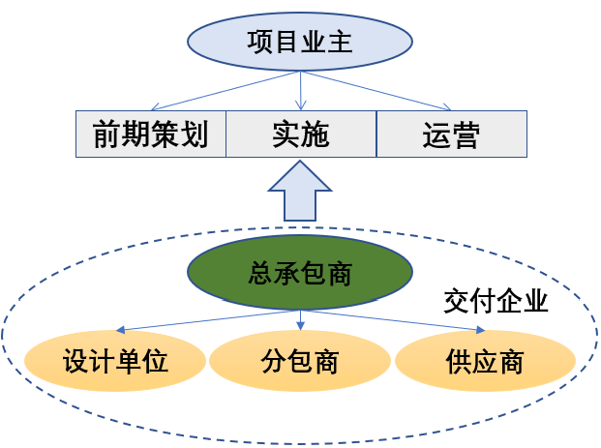
9.3临时性组织的情境嵌入性
业主组织（投资方）的跨企业组织
9.3.2
跨企业层面
1.跨企业项目
交付组织的跨企业组织
工程中跨企业合作遵循的原则：
①一切为工程目标实现为准则。
②全生命周期视角。
③组织运作的集成。

Slide 13
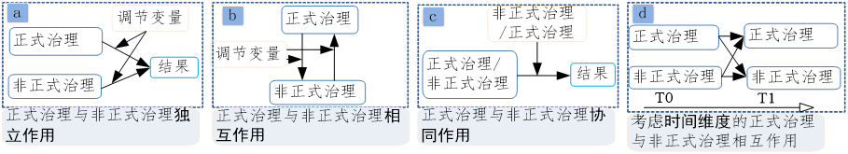
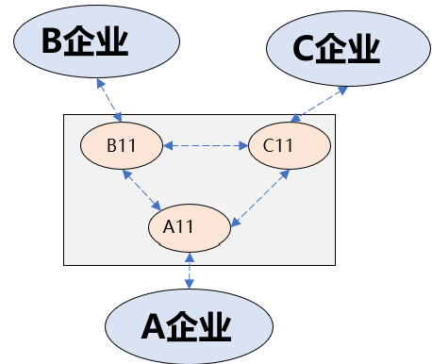
9.3临时性组织的情境嵌入性
2.跨企业项目治理：正式治理和非正式治理
交互作用：
9.3.2
跨企业层面
两方：交付组织项目团队承担双重角色
3.组合治理
三方：业主、总包和监理单位
多方：多个主体、多方之间的组合治理

Slide 14
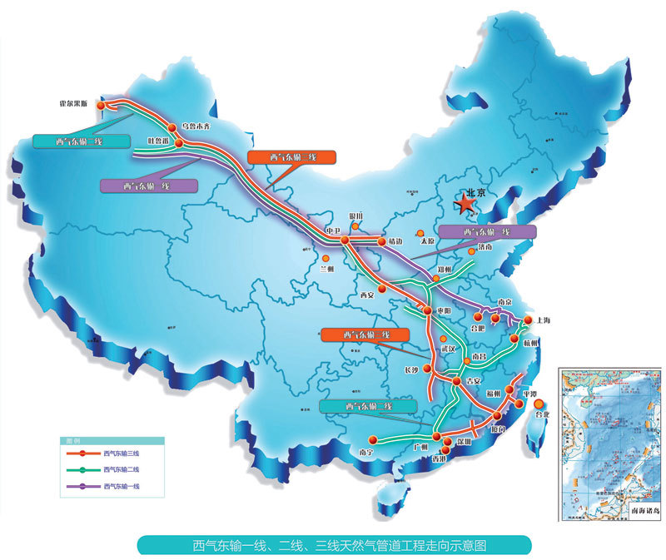
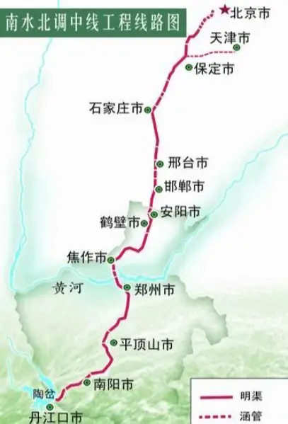
9.3临时性组织的情境嵌入性
网络依赖信任、信息共享和共同的问题解决等机制(Uzzi，1997)
1.单一项目：具有临时性
9.3.3
项目网络层面
2.一系列连续或间断项目：单个项目上呈现临时性；项目主体间持续或间断的关系
建设单位
材料供货商等
勘察单位
单一项目
（重大工程）
监理单位
设计单位
施工单位

Slide 15
9.3临时性组织的情境嵌入性
表9-7 与项目网络相关的概念
概念 | 描述 | 分析单元 | 参考文献
准公司 | 存在于总承包商和专业分包商之间的一个稳定的组织形式 | 连续性项目 | Eccles (1982)
项目网络 | 项目联盟（coalitions）作为一个临时性组织来执行一个项目 | 单项目 | Pryke (2004)
潜伏性组织 | 一种组织形式，连结了持续关系中的关键主体，当有项目需求时，该关系转成活跃 | 连续性项目 | Starkey等 (2000)
项目网络 | 不仅是临时性的形式，也以一种特定方式组合了临时性与永久性 | 单项目 | Sydow (2016)
项目网络组织 | 在一系列战略上协同的核心项目团队和弹性合作伙伴中，连接了法律上独立但运行上相互依赖的个人和组织。项目网络组织超越了单个项目 | 连续性项目 | Manning (2017)

Slide 16
9.3临时性组织的情境嵌入性
有机整体
单个工程
工程在空间维度的相互联系
1.工程生态
业主组织的资产整体效益
单个项目
9.3.4
项目生态层面
项目与企业
与人际关系层面
2.项目生态
当地性
企业集团网络

Slide 17
9.4 临时性组织的行为
1.基于角色的协调
9.4.1
组织协调
2.应急组织的协调
1）基于重大工程样本的检验
1.隐藏之手的讨论
2）后续文章的辩论：逻辑上的问题、实证的缺陷、研究方法的缺陷
9.4.2
计划行为
（1）行为的变动性
【临时性组织行为的讨论】
（2）行为的多样化特征
（3）人员合作的问题

Slide 18
9.4 临时性组织的行为
1. 项目化概述
以项目为情境的负面影响：腐败
2.项目化的负面影响
项目运作存在的负面影响：工作-家庭冲突
项目化及其悖论
（1）项目网络的悖论特征
（2）敏捷软件开发项目管理的悖论
3.悖论
（3）临时性组织与永久组织之间存在的矛盾
【关系治理悖论的讨论】
矛盾困境：信任与不信任同时存在；信任和不信任各具有优缺点
应对策略：寻找动态平衡
（4）项目运营化
项目
运营

Slide 19
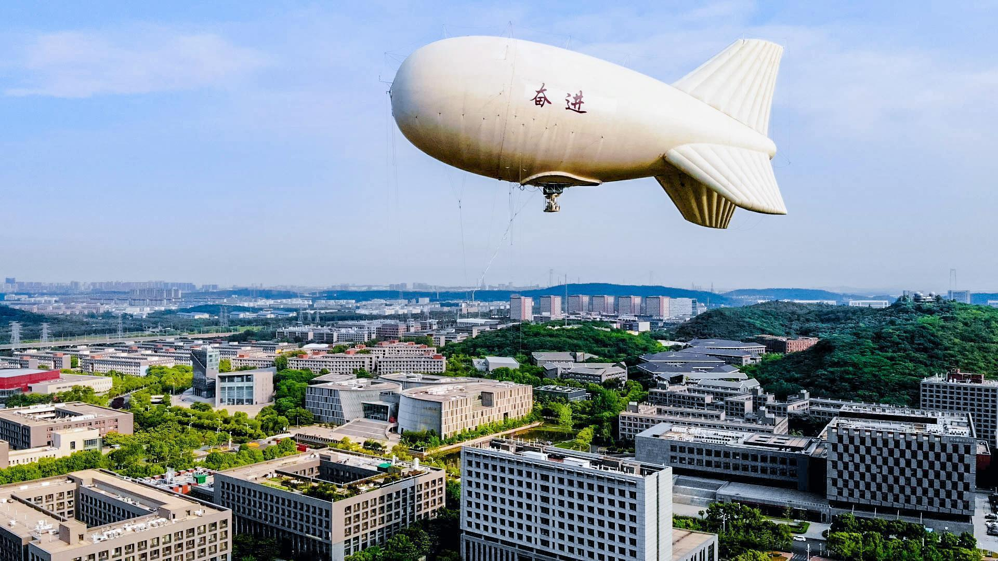
敬请批评指正，谢谢

